Slide 1
Prostorová analýza voleb úvodní hodina a seminář 1

Slide 2
Klíčové záležitosti
K dosažení známky alespoň E je potřeba alespoň 31 bodů
30 bodů seminární práce
10 bodů odevzdání všech úkolů
10 bodů průběžný test (v poslední hodině)

Slide 3
„střídání“ přednášek a seminářů
Na seminářích není vedena docházka, důležité je plnit úkoly
Na seminářích jsou zadávány úkoly
Odevzdání vždy den před následujícím seminářem

Slide 4
Organizace seminářů
Program v sylabu se může změnit v orientační
Pokud nebude v předstihu uvedeno jinak, literaturu k seminářům čtěte PŘED seminářem
Dnes: data, příprava dat
Příště: popisné statistiky, korelace
Přespříště: vytváření mapy
Nakonec: regresní analýza
Úplně nakonec: „prostorové“ metody/ shrnutí&opakování ???

Slide 5
Semináře
K čemu jsou:
Jak zjistit z agregovaných dat užitečné informace o volebním chování
Prakticky využitelné zejména pro práci s volbami, ke kterým se nedělají průzkumy veřejného mínění
Rozvoj dovedností v oblasti statistických metod
Počítáme s tím, že něco umíte z podzimního kurzu
Seznámení s „kartografickými“ metodami
Zpracování analýz pro seminární práci
OBSAH SEMINÁŘŮ ANI LITERATURY URČENÉ K SEMINÁŘŮM NEBUDE SOUČÁSTÍ ZKOUŠKY
Osvojení si dovedností a znalostí bude otestováno seminární prací
Literaturu rozhodně čtěte

Slide 6
Seminární práce
Cíl: popsat a vysvětlit rozdíly v podpoře kandidátů v senátních volbách
Jednotlivé kroky
Popis volební podpory pomocí map
Popis volební podpory pomocí deskriptivních statistik
Popis vývoje volební podpory pomocí analýzy souvislosti s předchozími volbami
Vysvětlení rozdílů v podpoře kandidátů v obcích pomocí regresní analýzy
PRO ZPRACOVÁNÍ PRÁCE BUDOU DŮLEŽITÉ JAK INFORMACE Z TOHOTO KURZU, TAK Z PODZIMNÍHO KURZU O KVANTITATIVNÍCH METODÁCH

Slide 7
Seminární práce
Jednotlivé kroky budou konkrétněji zadány na dalších seminářích
Finální práce bude kompilací úkolů + úvod, závěr, literatura, propojení jednotlivých částí vysvětlujícími pasážemi
V hodnocení bude také zohledněno, jakým způsobem byly vyřešeny výtky sdělené v hodnocení úkolů

Slide 8
úkoly
Za účast na seminářích a za odevzdání všech úkolů získáte 10 bodů
Neodevzdání některého z úkolů = 0 bodů
Úkoly samotné nebudou nijak hodnoceny, jen vám přinesou zpětnou vazbu
Odevzdaný úkol, který neřeší zadání, bude považován za neodevzdaný
Neúčast na semináři je možná, ale přístup k materiálům k danému semináři budou mít jen zúčastnění
Termín odevzdání bude sdělen vždy se zadáním úkolu (obvykle půjde o pondělní půlnoc před středečním seminářem)
Zadání úkolu bude zveřejněno vždy na konci semináře
Odevzdání úkolů vede k vyšší šanci vytvoření kvalitní seminární práce (a tedy k vyšší šanci na dobré bodové hodnocení)

Slide 9
Nějaké otázky?

Slide 10
Jak nachystat data?

Slide 11
Data – volební výsledky
2 možnosti jejich zisku
Volby.cz
Otevřená data
(žádost na ČSÚ – v případě dat, která nejsou v otevřených datech)
Data za obce
S okrsky je těžká práce
Je známé jen aktuální vymezení okrsků
https://volby.tmapy.cz/
https://geoportal.cuzk.cz/(S(b01ot40jeylb2gpdapgd3mtk))/Default.aspx?lng=CZ&mode=TextMeta&side=dsady_RUIAN_vse&metadataID=CZ-00025712-CUZK_SERIES-MD_RUIAN-STATY-SHP

Slide 12
Volby.cz
Otravná manuální práce
Možnost obejít automatizovaným stahováním (tzv. webscrape)
Skript lze napsat v VBA/pythonu (excel) nebo v R
To se tady učit nebudeme
Pokud chcete stahovat data z volby.cz nebo z jiných serverů se systematicky uspořádanými tabulkami, pak se tato schopnost velmi hodí
http://analystcave.com/web-scraping-tutorial/
http://analystcave.com/excel-tools/excel-scrape-html-add/
https://www.promptcloud.com/blog/how-to-use-excel-to-scrape-websites
Kurz Volební data managment

Slide 13
Otevřená data
Součást serveru volby.cz
http://volby.cz/opendata/opendata.htm
Obsahuje systematizovanou informaci o kandidujících subjektech (registry) a volebních výsledcích (okrsková data)
Stažení zazipované složky

Slide 14
Úprava excelového souboru
Vyfiltrovat svůj obvod
Data – filtr – obvod – číslo obvodu
Vyfiltrovat druhé kolo
Data – filtr – kolo – 2 – ctrl+a – ctrl+c – ctrl+n – ctrl+v
Souhrn dle obce
Data – souhrn – u změny ve sloupci OBEC; použít funkci součet; označit všechny položky od VOL_SEZNAM, kromě KC – ok
Výsledek do nového sešitu
ctrl+a – ctrl+c – ctrl+n – klepnout pravým do první buňky a vložit jako hodnoty
Upravit nový sešit
Vložit sloupec za sloupec OBEC – nový sloupec pojmenovat „Celkem“– rozdělit sloupec obec (data – text do sloupců – oddělovač – mezera – ok) – seřadit dle celkem – smazat data v řádcích, které neobsahují slovo celkem - smazat prázdné sloupce, sloupce kde jsou jen nuly a sloupec celkem
Přejmenujte sloupce HLASY01, ….,HLASYX podle jmen uvedených v registrech
ctrl+s – název: obvodN_II
Před uložením přejmenovat také list
Název sešitu krátký, bez mezer a diakritiky

Slide 15
V původním sešitu označit a smazat data za 2. kolo
Zrušit filtr za kolo
Upravit data za 1.kolo
Souhrn dle obce
Data – souhrn – u změny ve sloupci OBEC; použít funkci součet; označit všechny položky od VOL_SEZNAM, kromě KC – ok
Výsledek do nového sešitu
ctrl+a – ctrl+c – ctrl+n – klepnout pravým do první buňky a vložit jako hodnoty
Upravit nový sešit
Vložit sloupec za sloupec OBEC – nový sloupec pojmenovat „Celkem“– rozdělit sloupec obec (data – text do sloupců – oddělovač – mezera – ok) – seřadit dle celkem smazat prázdné sloupce, sloupce kde jsou jen nuly a sloupec celkem
Přejmenujte sloupce HLASY01, ….,HLASYX podle jmen uvedených v registrech
Za název v každém sloupci přidejte „_2“
ctrl+s – název: obvodN_II
Před uložením přejmenovat také list

Slide 16
Spojení 1. a 2. kola a přidání dalších dat
SPSS
Přidání dat
Z předchozích voleb
Ze sčítání lidu
Z jiných zdrojů (MPSV, MŠMT, cokoli,…)

Slide 17
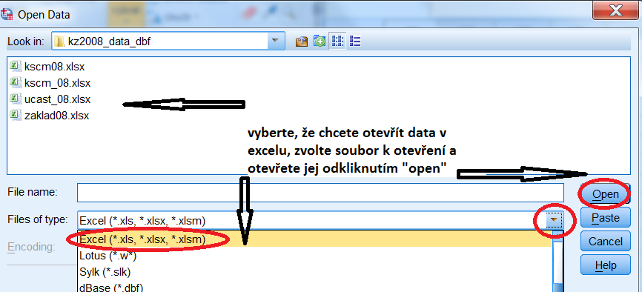
Otevřete soubory, které chcete propojit, v SPSS
Po otevření tabulek začněte se spojováním.

Slide 18
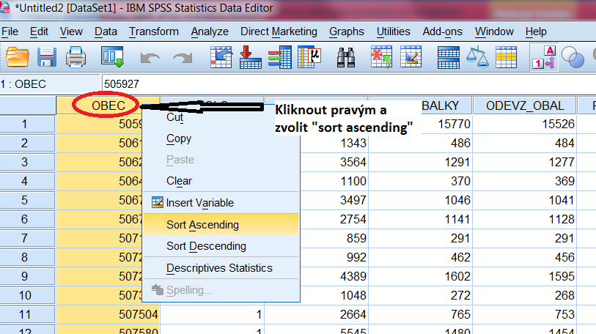
Nejprve je nutné seřadit data v každé spojované tabulce podle sloupce OBEC

Slide 19
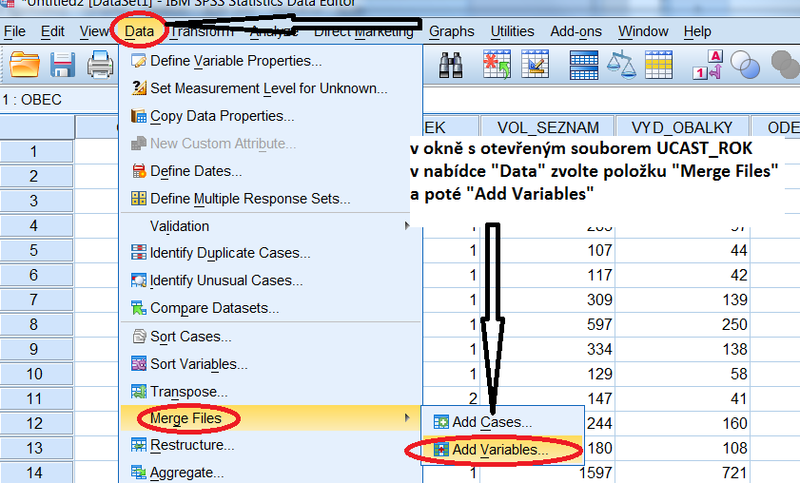
Spojení dat
Spojování začněte od 1. kola posledních voleb (v úkolu nejlépe od účasti v krajských volbách)

Slide 20
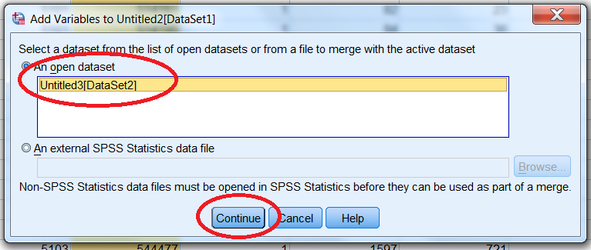
Vyberte

Slide 21
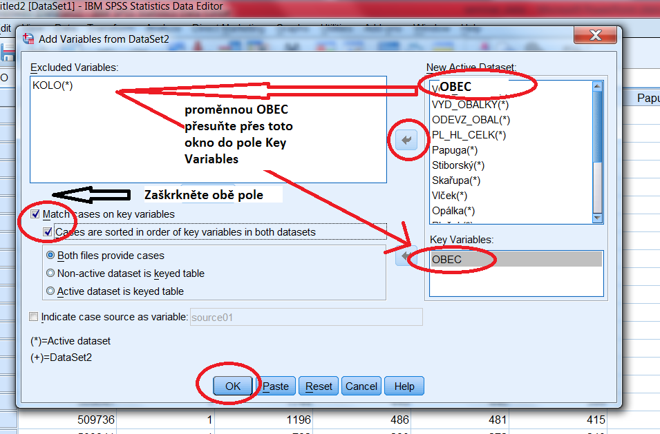

Slide 22
Sčítání lidu
https://www.czso.cz/csu/czso/otevrena_data_pro_vysledky_scitani_lidu_domu_a_bytu_2011_sldb_2011
Výběr údajů ze SLDB 2011 za obyvatelstvo, domy a byty, domácnosti a vyjížďku
Popis dat
Obyvatelstvo (excel v csv. složce)
Po otevření: data – text do sloupců – oddělovač: čárka
Vyfiltrování obcí: data – filtr – typuz_naz: obec
Vykopírování do nového sešitu
Přejmenování sloupců (pomocí souboru popis dat)
Zjednodušení a zkrácení názvů! (jinak problémy v SPSS)
Smazání údajů jen za ženy/muže
Výběr sloupců závisí na teoretických předpokladech

Slide 23
Sčítání lidu 2021
Vloženo v isu
Všechna data dostupná zde:
https://www.czso.cz/csu/czso/vysledky-scitani-2021-otevrena-data

Slide 24
Spojení stejným způsobem jako výše
Export do excelu
Smazání obcí „navíc“
Vypočtení procent

Slide 25
Nezaměstnanost
https://data.mpsv.cz/web/data/vizualizace5
Data neobsahují identifikační kód
Stažení dat za každý okres, do kterého zasahuje senátní obvod
Připsání identifikace okresu do sloupce tabulky
Seřazení dle okresu a obce
Připsání kódu ze struktury území (https://www.czso.cz/csu/czso/i_zakladni_uzemni_ciselniky_na_uzemi_cr_a_klasifikace_cz_nuts)
Pozor na Prahu (někdy v datech je, někdy není)

Slide 26
Úkol
Vytvořit datovou matici obsahující:
Podporu kandidátů v senátních volbách 2010 a 2016
Podporu stran ve volbách do Poslanecké sněmovny v roce 2017 a 2021 (pozor na názvy! – za každý název umístěte něco jako „_PS17“)
Podporu stran v krajských volbách 2016 a 2020
Spočítané rozdíly mezi volbami (viz video „uprava vzorcu“)
Odevzdání do půlnoci 13. 3. 2022.

Slide 27
Četba k příštímu semináři
Voda, Petr. 2015. Jaká je role postkomunismu? Volební geografie České a Rakouské republiky v letech 1990-2013. Brno: CDK. Str. 56-62.
Doporučená:
Mareš, Rabušic, Soukup: 75-122

